Slide 1
Problemas socioambientais urbanos
Capítulos 3 e 4

Slide 2
Estatuto da Cidade
Lei de outubro de 2001, fornece as principais diretrizes de ordem pública e de interesse social a serem aplicadas nos municípios do país.
Traz os instrumentos da política urbana como, por exemplo, o plano diretor, disciplina do parcelamento, do uso e da ocupação do solo, zoneamento ambiental, plano plurianual, gestão orçamentária participativa, diretrizes orçamentárias e orçamento anual, etc.

Slide 3
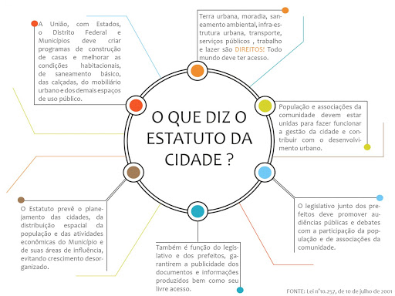
Estatuto da Cidade

Slide 4
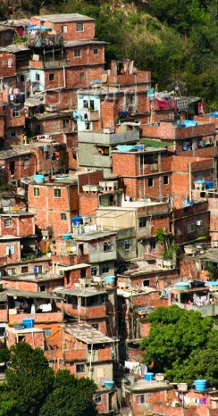
Principais problemas urbanos
Moradia:
  intensificação do processo de favelização.
  Favelas e comunidades urbanas (caracterização):
Domicílios com graus diferenciados de insegurança jurídica da posse;
Ausência ou oferta incompleta e/ou precária de serviços públicos, como iluminação, água, esgoto, drenagem e coleta de lixo por parte de quem deveria fornecer esses serviços;
Predomínio de edificações, arruamento e infraestrutura geralmente feitos pela própria comunidade, seguindo parâmetros diferentes dos definidos pelos órgãos públicos;
Localização em áreas com restrição à ocupação, como áreas de rodovias e ferrovias, linhas de transmissão de energia e áreas protegidas, entre outras; ou de risco
Fonte: G1/IBGE

Slide 5
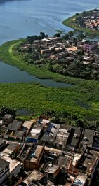
Principais problemas urbanos
Moradia:
  ocupação irregular de áreas de risco e de proteção ambiental;
  déficit de moradias;
  especulação imobiliária, que promove o aumento dos preços dos imóveis e consequente segregação social.

Slide 6
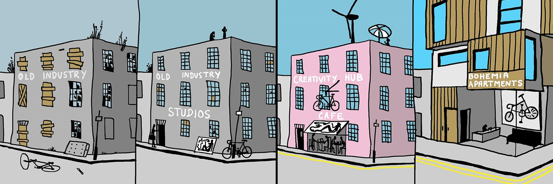
gentrificação
Processo de transformação urbana onde bairros populares ou degradados sofrem valorização imobiliária e comercial. Isso atrai moradores de maior poder aquisitivo e expulsa a população original, que não consegue mais pagar pelos novos custos de vida e aluguéis.
https://habitatbrasil.org.br/gentrificacao/

Slide 7
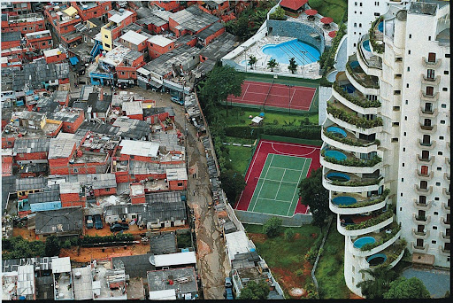
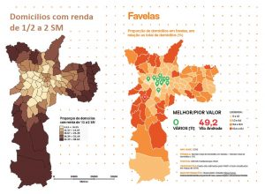
Segregação socioespacial
Divisão das cidades em áreas separadas com base na renda, classe social ou raça.
Periferias e Favelas: Concentração de populações de baixa renda em áreas afastadas dos centros urbanos, frequentemente caracterizadas por moradias precárias e vulnerabilidade.
Enclaves Fortificados: Condomínios fechados, loteamentos exclusivos e shoppings centers que isolam as classes mais altas do restante da cidade, muitas vezes vigiados por controle de acesso e segurança privada.

Slide 8
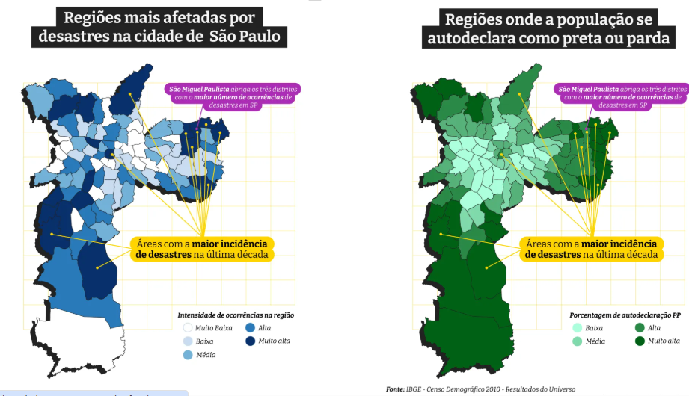
Racismo ambiental
Conceito que descreve como as injustiças e degradações ambientais não afetam a população de forma igualitária, recaindo de maneira desproporcional sobre minorias étnicas, populações de baixa renda e grupos historicamente vulnerabilizados.

Slide 9
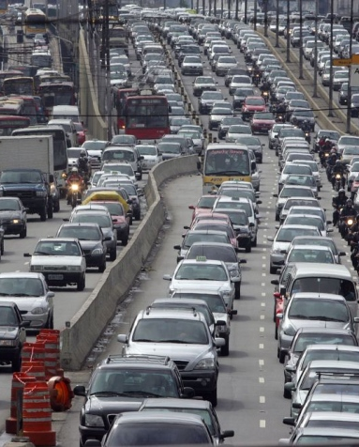
Principais problemas urbanos
Mobilidade:
  Trânsito caótico (ênfase no transporte individual);
  Deficiências no transporte de massa (coletivo).

Slide 10
Principais problemas urbanos
Ambientais:
  aumento das dificuldades de abastecimento de água, em função do aumento da poluição (esgoto não tratado) e da ocupação de áreas de mananciais.
  falta de saneamento básico (tratamento de água e esgoto e coleta de lixo) adequado em muitas áreas; o problema afeta principalmente jovens, pretos, pardos e indígenas.
  destinação adequada do lixo.

Slide 11
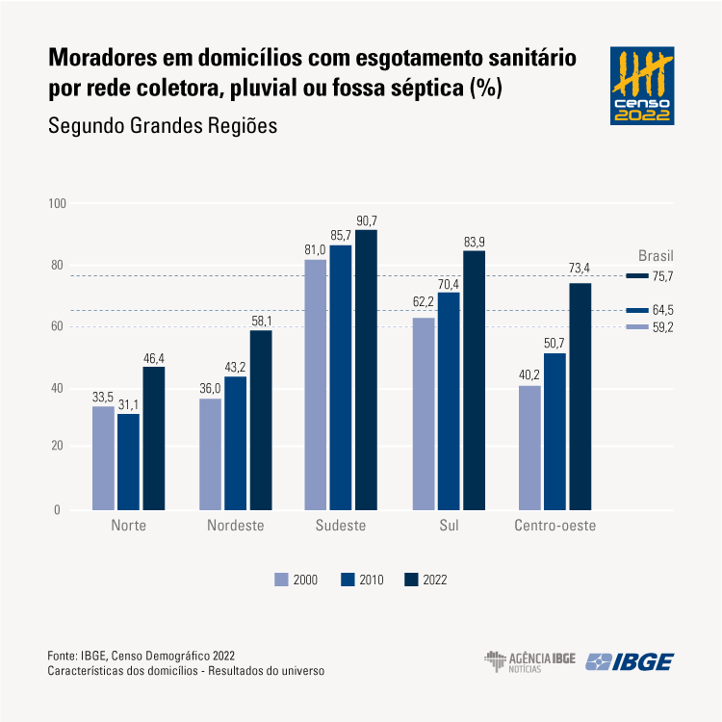

Slide 12
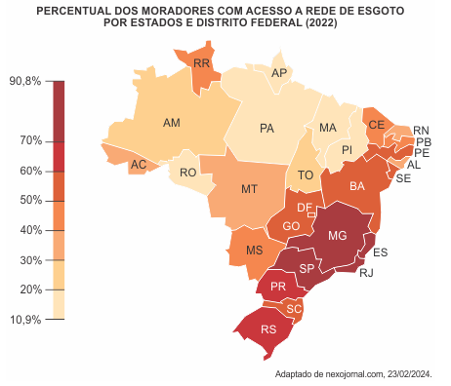

Slide 13
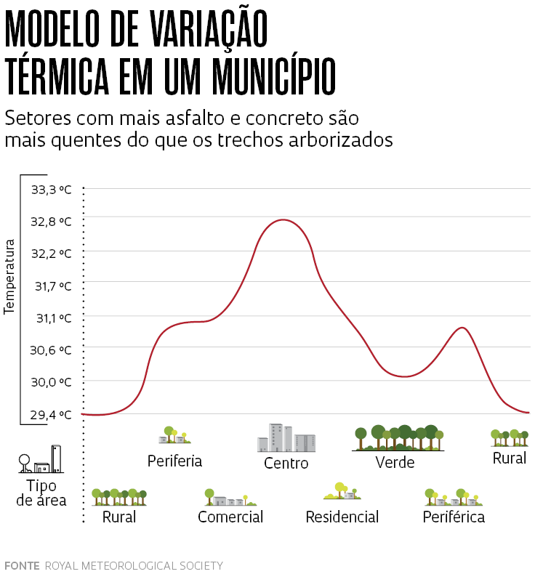
Principais problemas urbanos
  Ilhas de calor, decorrentes da grande concentração de concreto, asfalto e poluentes nas áreas centrais.

Slide 14
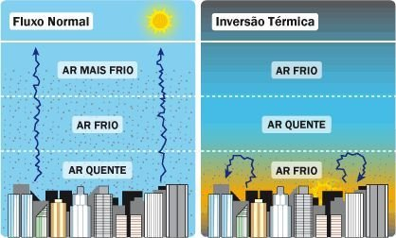
Principais problemas urbanos
  Piora na qualidade do ar, decorrente da elevada emissão de poluentes e da falta cada vez maior de áreas verdes na maioria das grandes cidades. Aumento da concentração em dias de inversão térmica.

Slide 15
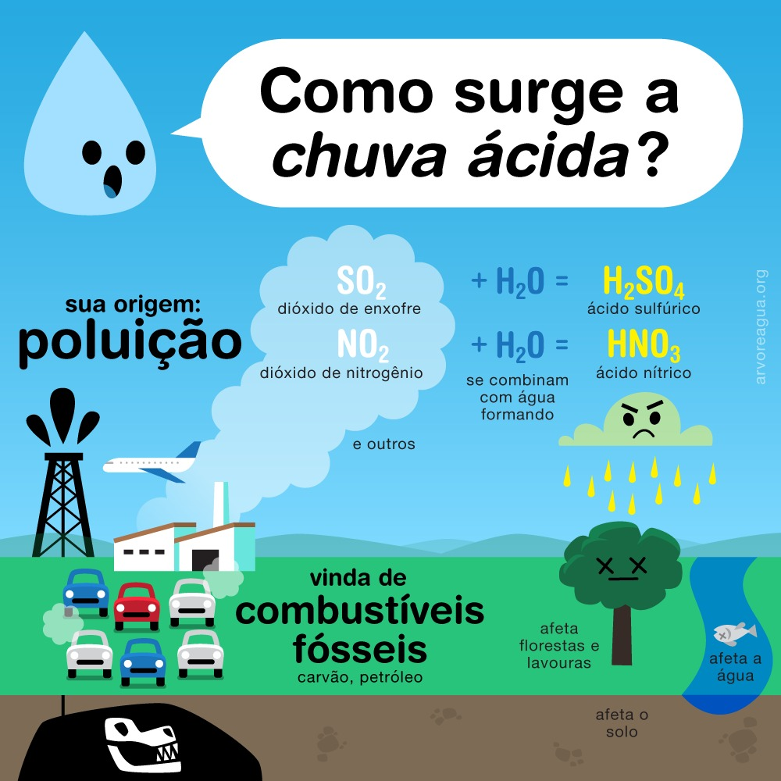
Principais problemas urbanos
  Chuva ácida (consequências):
alteram o PH do solo, geralmente abaixo do valor 5,6 e essa acidificação mata a microbiota
alteram o PH de córregos, rios, lagos e mananciais, acidificando a água, desequilibrando o ambiente e causando a morte de peixes e outros seres aquáticos;
causam patologias em vegetais e animais;
destroem extensas áreas florestais e lavouras;
danos à saúde humano, com agravamento de problemas respiratórios e oculares;
corroem metais, pedras, rochas calcárias, madeira (ação desidratante);
desgastam construções.
Fonte: arvoreagua.org

Slide 16
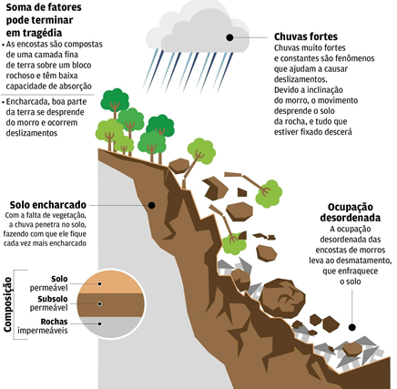
Movimentos de massa
Fonte:G1

Slide 17
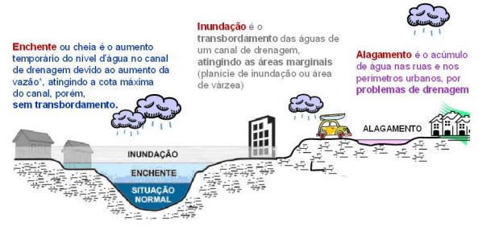
Enchentes, inundações e alagamentos
Fonte: Cemaden

